Slide 1
Η μικρή αράχνη

Slide 2


Slide 3
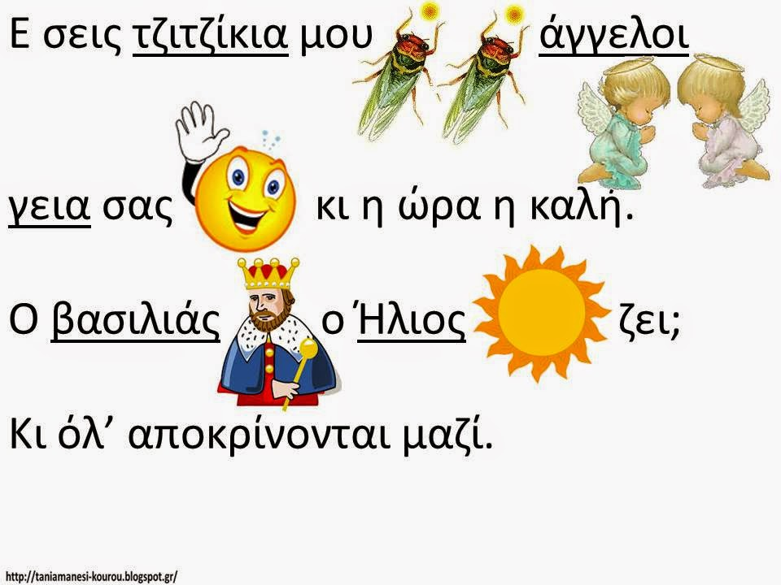

Slide 4
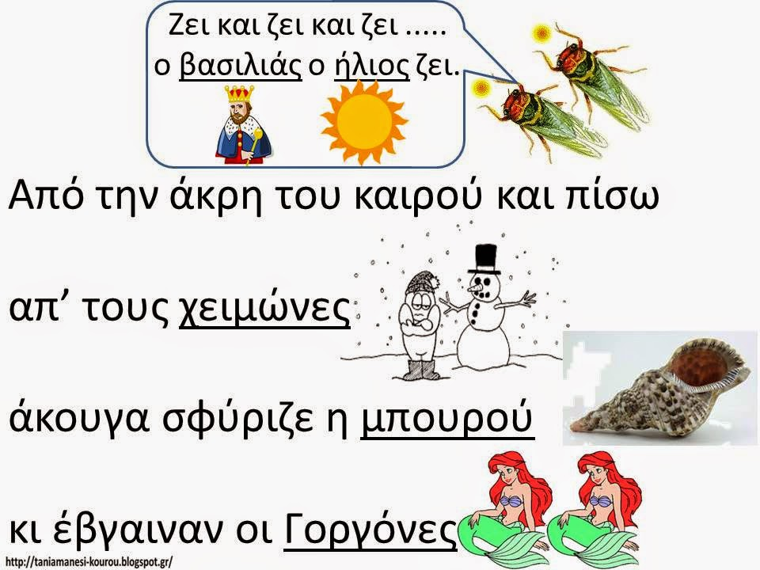

Slide 5
